Slide 1
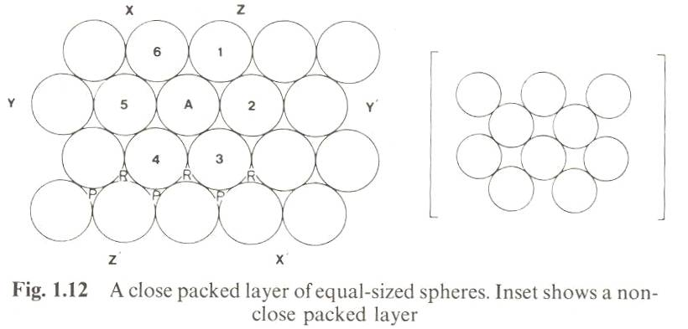
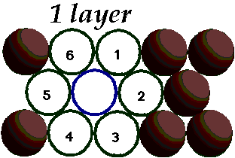
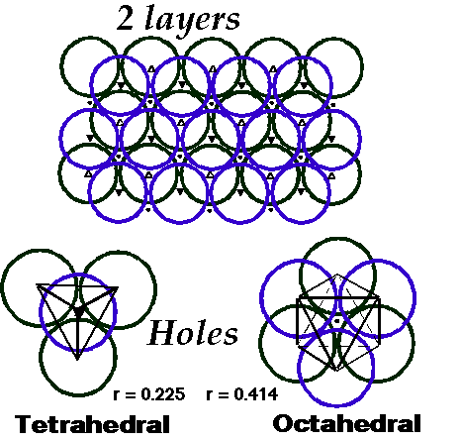
Esferas empacadas vs. no empacadas
Empacamiento compacto de esferas rígidas
en un plano.

Slide 2
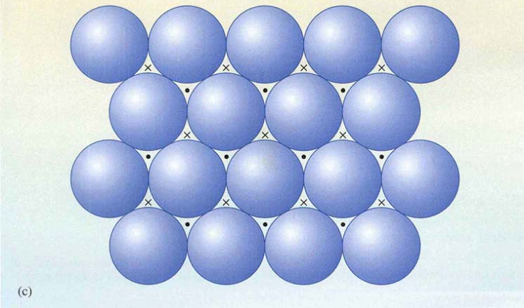
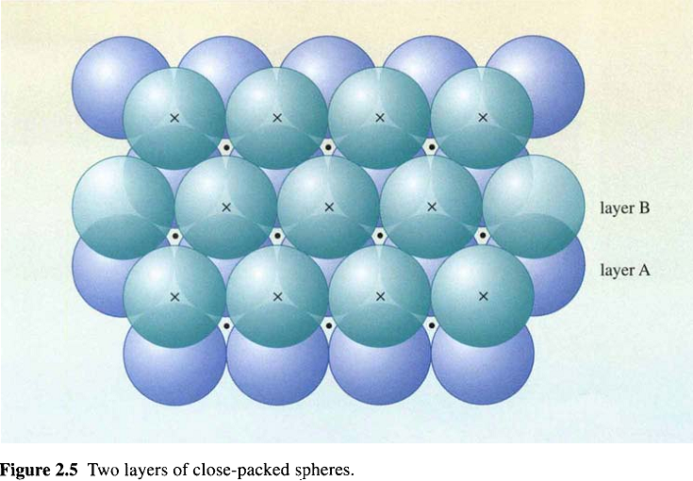

Slide 3
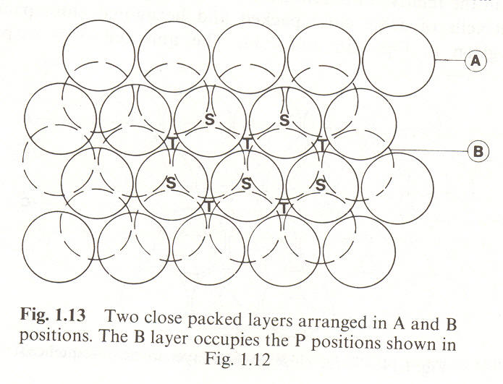
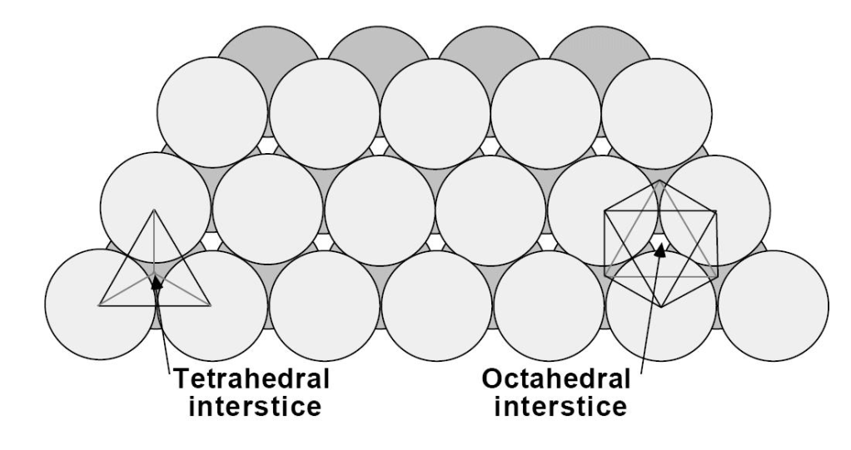
Apilamiento de una camada de esferas empacadas sobre una primera. Observe la presencia de los dos tipos de huecos tetraédricos y octaédricos.
Trate de contar cuantos se forman de cada tipo por cada N átomos en cada camada.

Slide 4
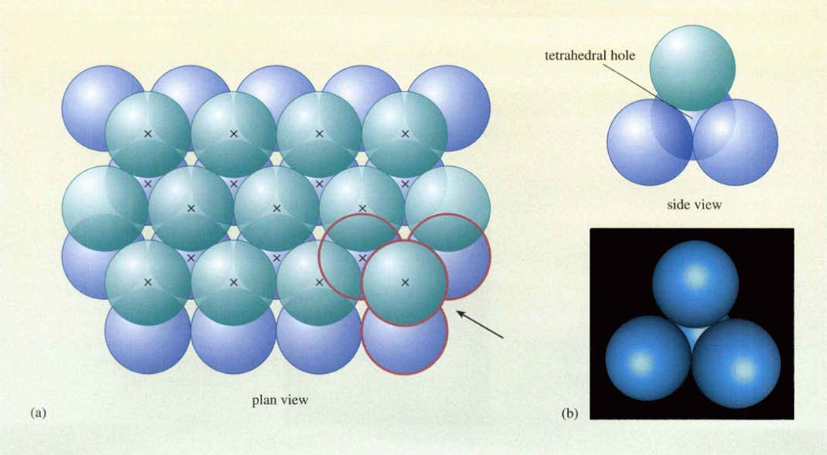

Slide 5
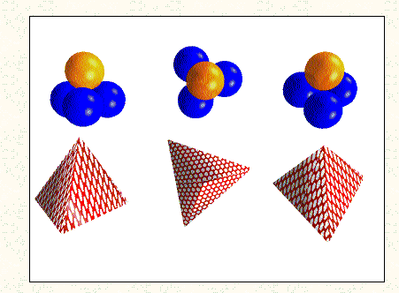
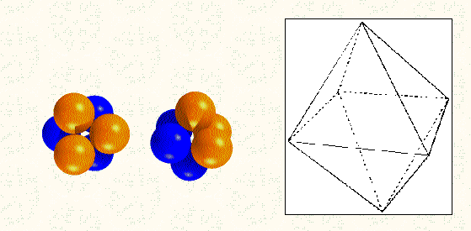
Huecos tetraédricos generados por el apilamiento de un par de capas de hexágonos de esferas rígidas
Huecos octaédricos generados por el apilamiento de
un par de capas de hexágonos de esferas rígidas

Slide 6
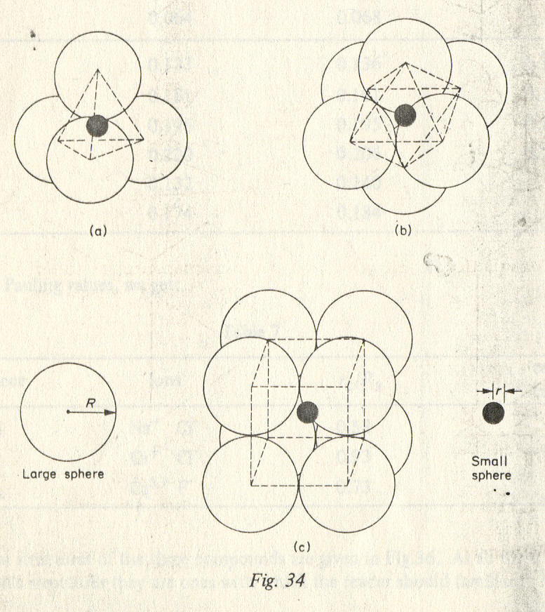
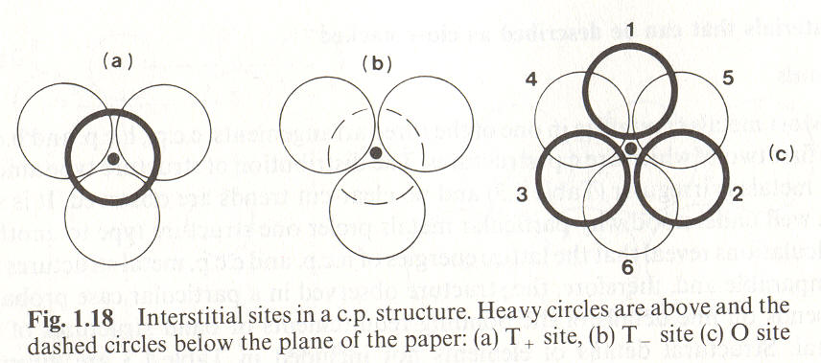

Slide 8
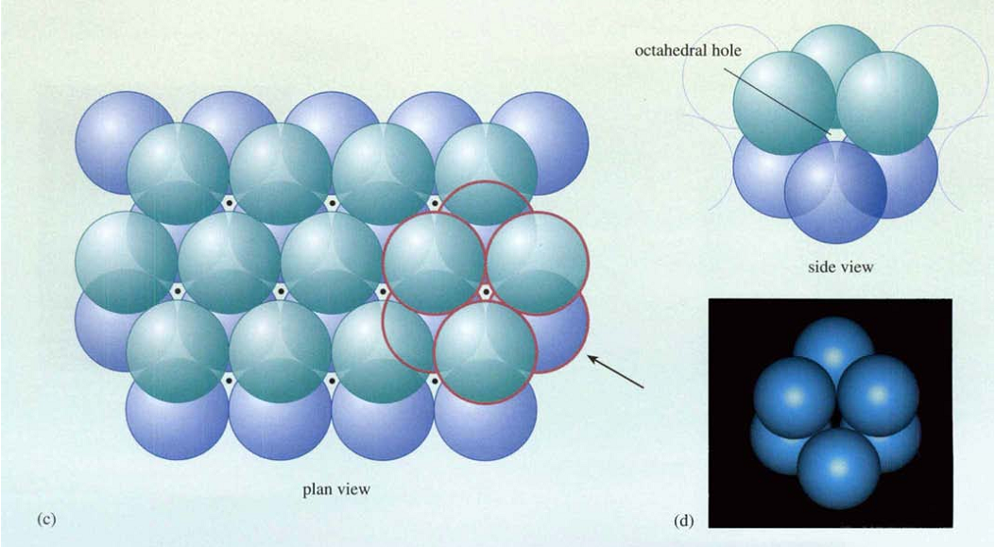

Slide 9
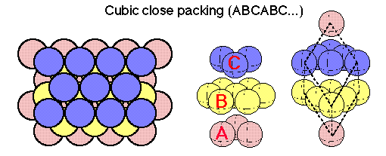

Slide 10
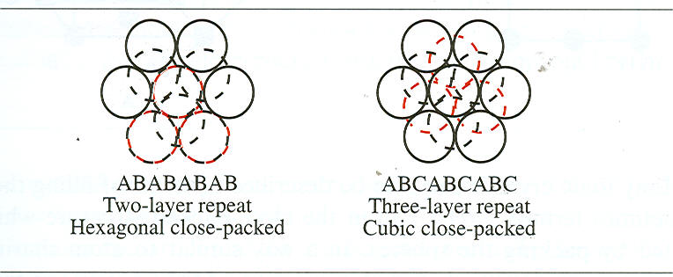

Slide 11
Arreglo del tipo ABABAB de una estructura Hexagonal Compacta

Slide 12
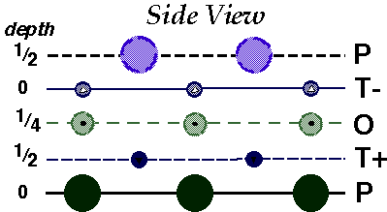
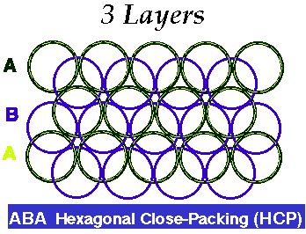
Vista lateral de un apilamiento de 2 capas de esferas rígidas compactas en arreglo hexagonal en un plano.

Slide 14
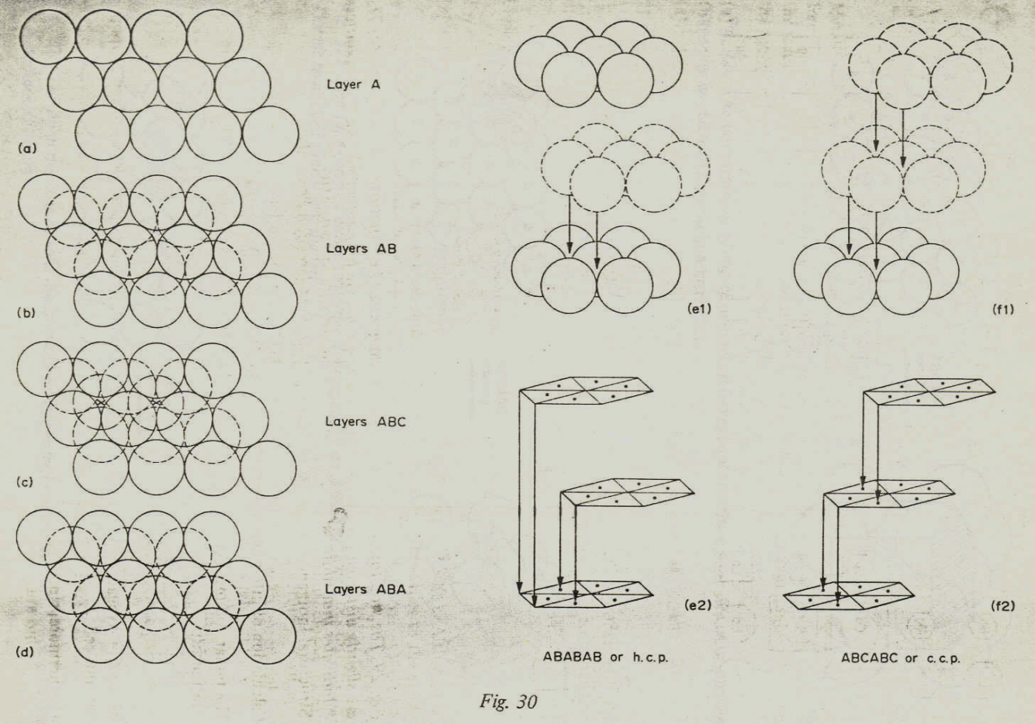
Cuando una tercera capa de hexágonos se añade a las dos anteriores existen dos posibilidades de arreglo:
Si la primera capa es totalmente eclipsada por la tercera que se añade se dice que es un arreglo del tipo ABA y es diferente en varios aspectos que aquel que resulta cuando…
La tercera capa cae en espacios en los que no se eclipsa a los de la primera, sino que están desplazados con respecto a ésta se dice que es un arreglo ABC ABC

Slide 17
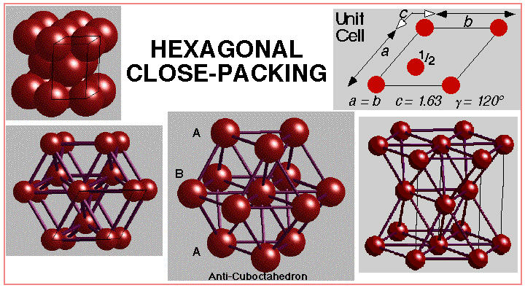
El empacamiento HCP
Se representa por ABAB
La simetría completa del arreglo es hexagonal con a=b y c= 1.63a α=β=90º γ=120º
Hay 2 átomos por unidad de celda, colocados en (0,0,0) y (2/3, 1/3, ½)

Slide 18
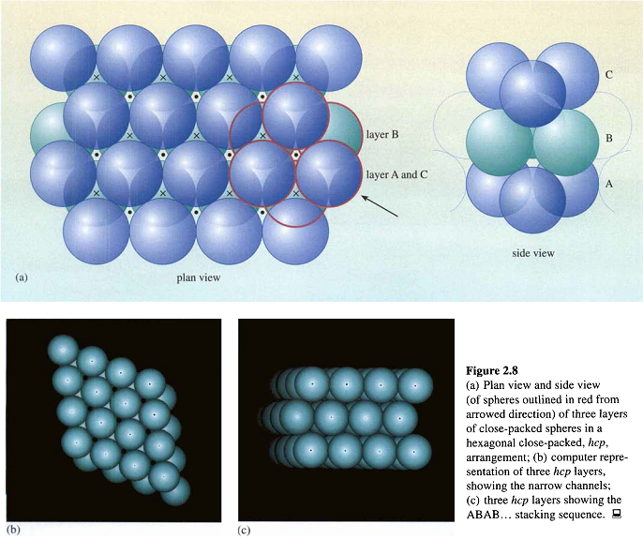

Slide 19
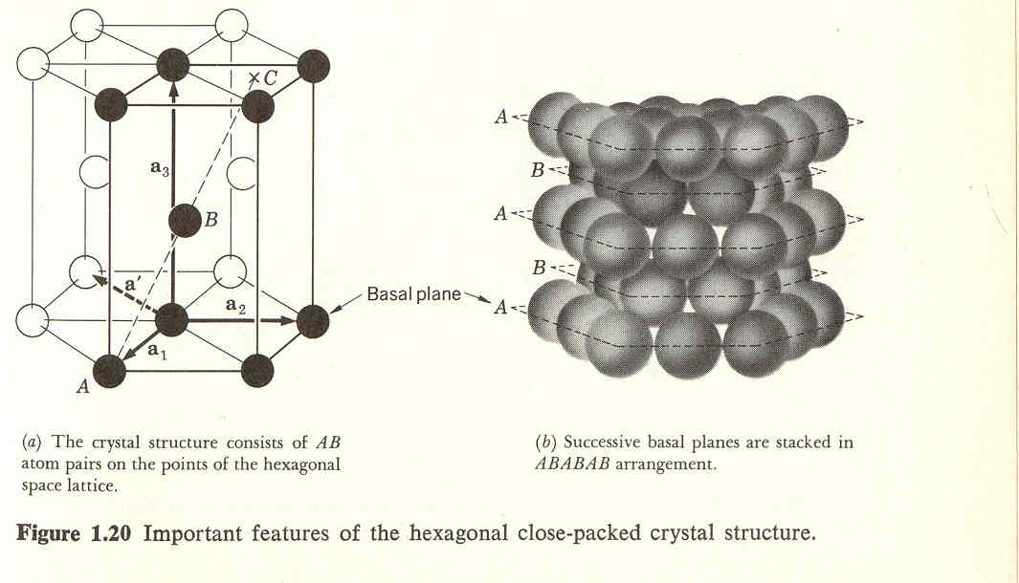
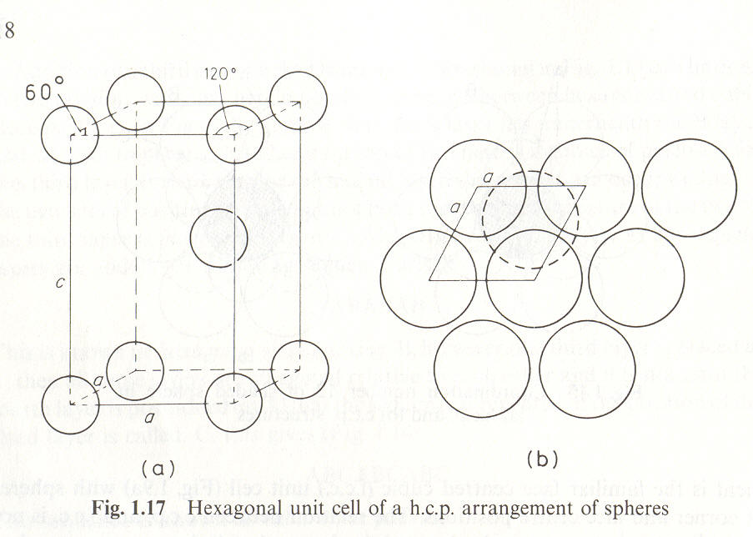
Empacamiento HCP

Slide 20
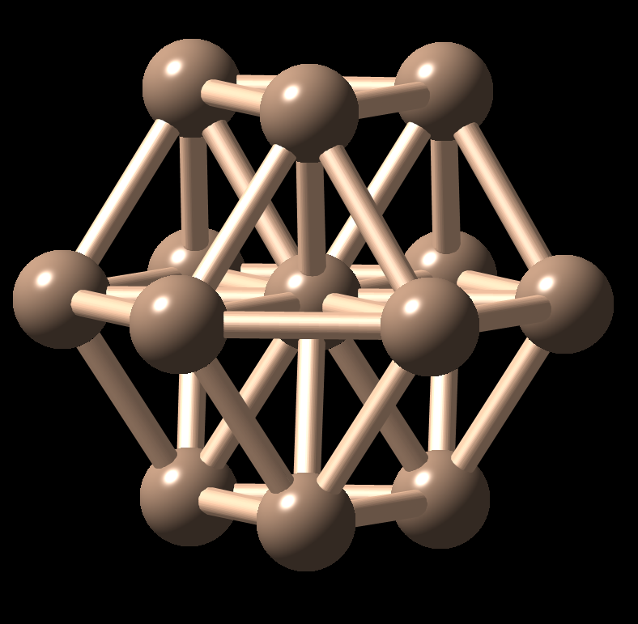
Se ven aquí los huecos tetraédricos y octaédricos?.
Cuéntelos

Slide 21
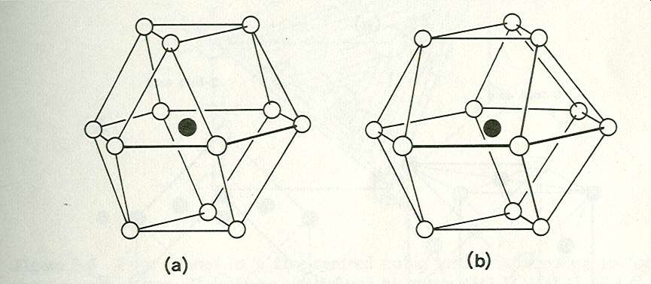
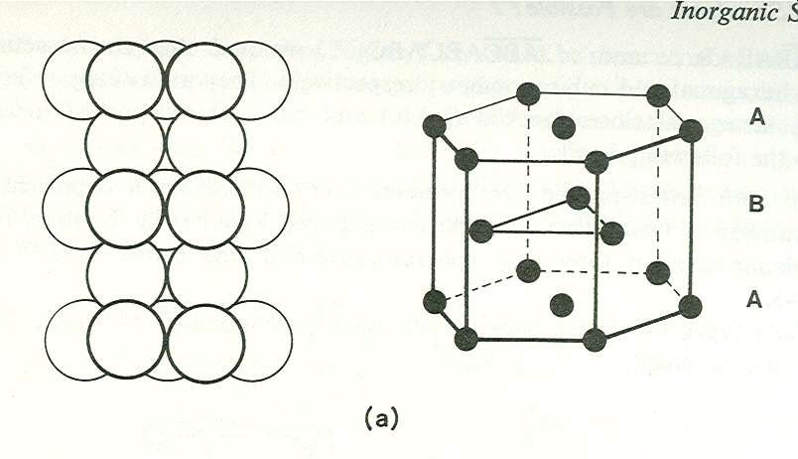

Slide 22
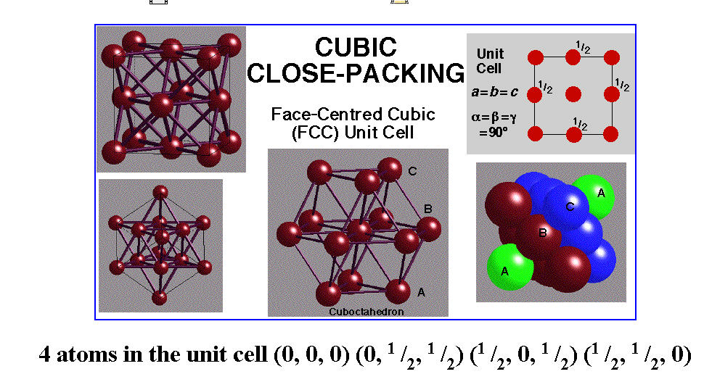
El arreglo ABCABC da lugar a un empacamiento cúbico. La celda unitaria es cúbica de caras centradas con a=b=c
y con ángulos α=β=γ=90º. Los cuatro átomos de la celda unitaria están en (0, 0, 0) (0, 1/2, 1/2) (1/2, 0, 1/2) (1/2, 1/2, 0)

Slide 23
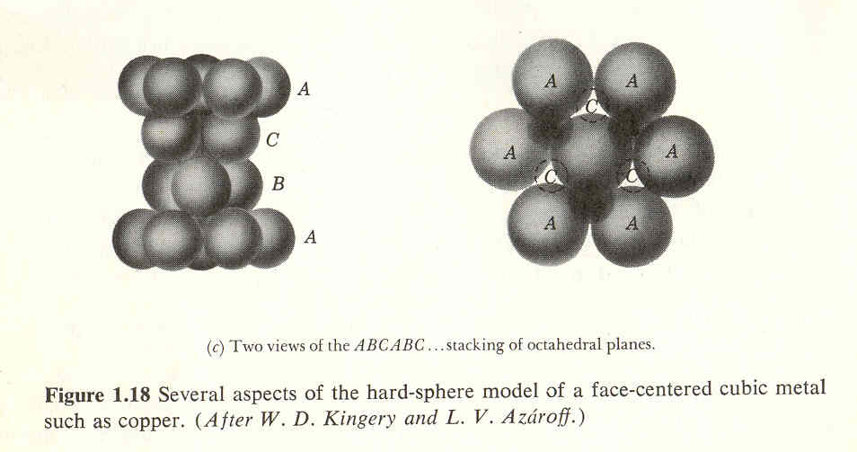
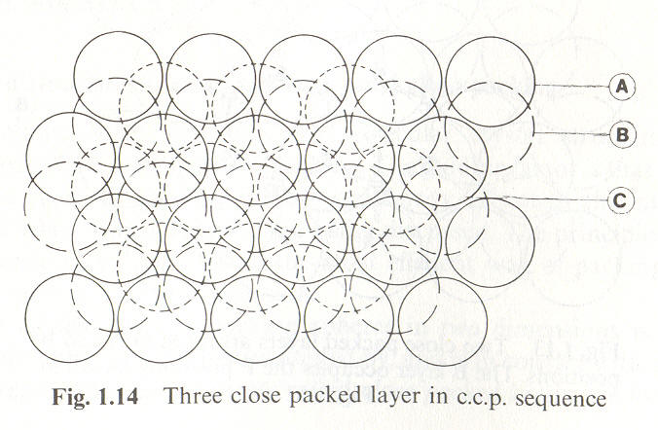
Empacamiento cúbico compacto

Slide 24
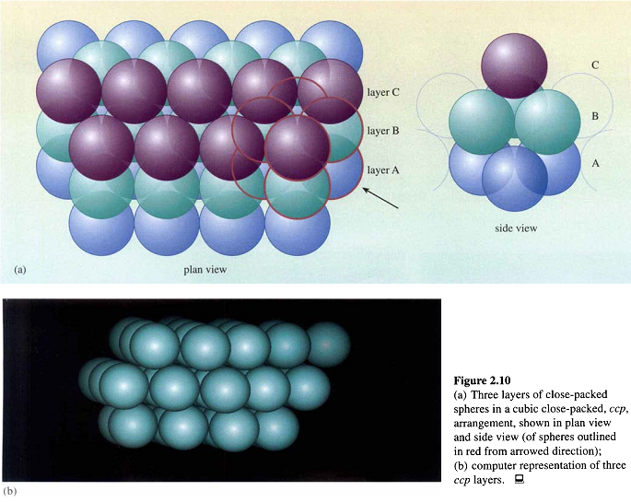

Slide 25
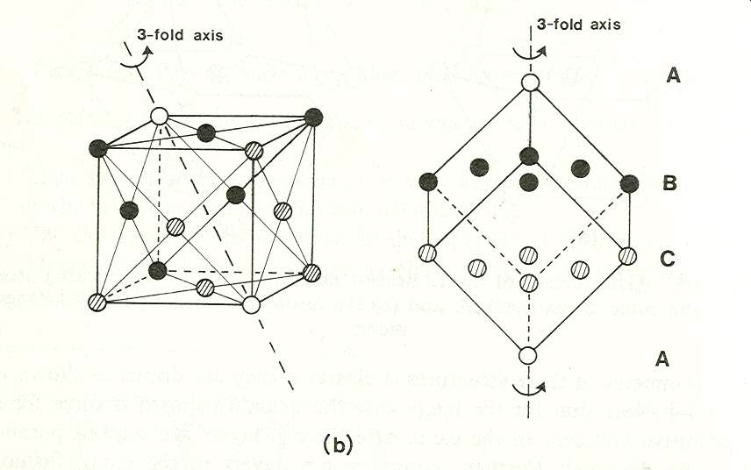
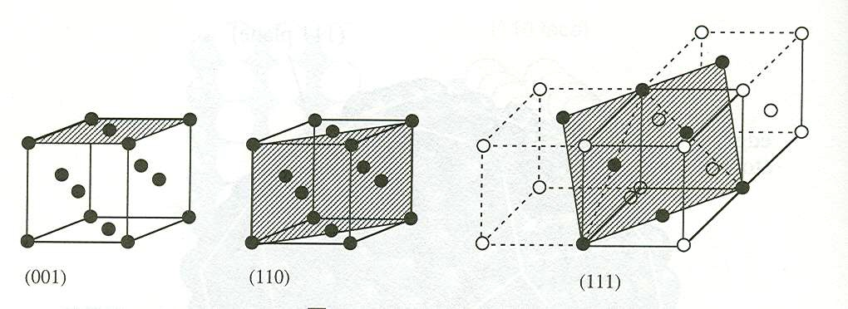

Slide 26
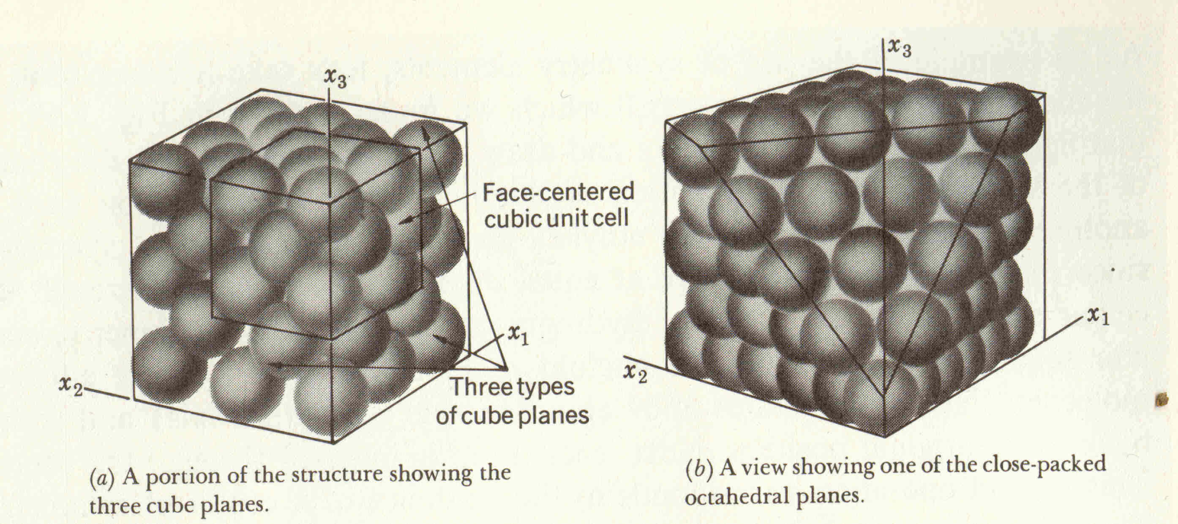
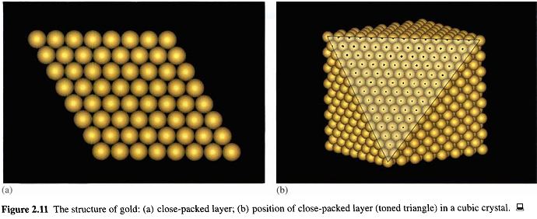

Slide 27
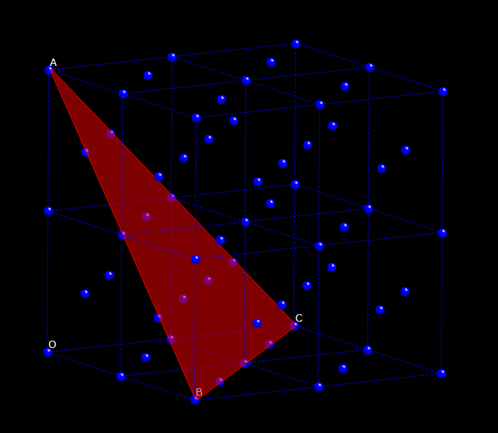
Celda FCC donde su puede ver el empacamiento hexagonal

Slide 28
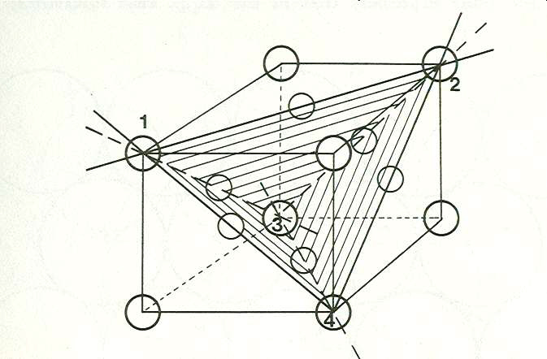

Slide 29
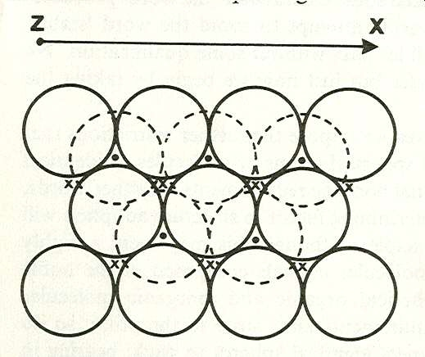
En esta estructura, puede usted estimar el número de huecos tetraédricos que se forman por cada una de las esferas de la primera camada (las oscuras) ?, N
Y cuántos huecos octaédricos por cada esfera de la misma camada??
Ya notó que alrededor de cada una de las esfera de las empacadas existen 8 huecos tetraédricos y 6 octaédricos ?

Slide 30
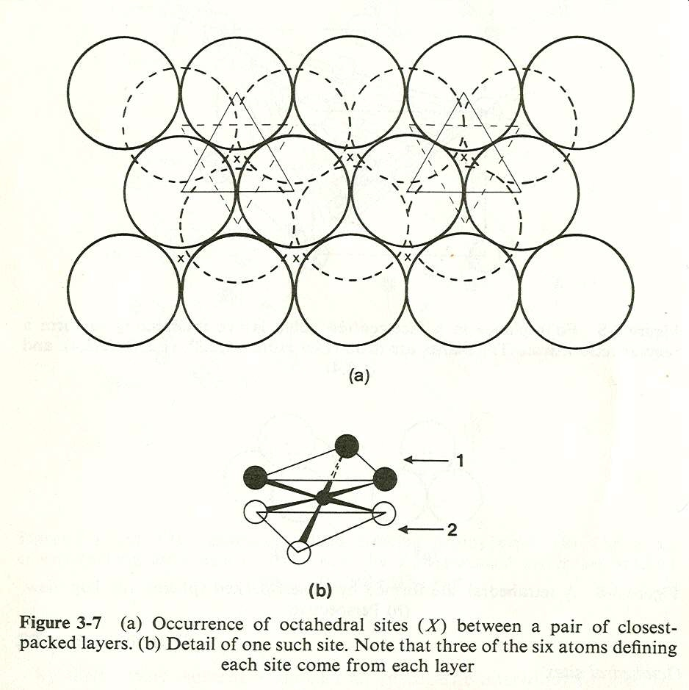

Slide 31
Huecos tetraédricos en cúbica F (CCP)

Slide 32
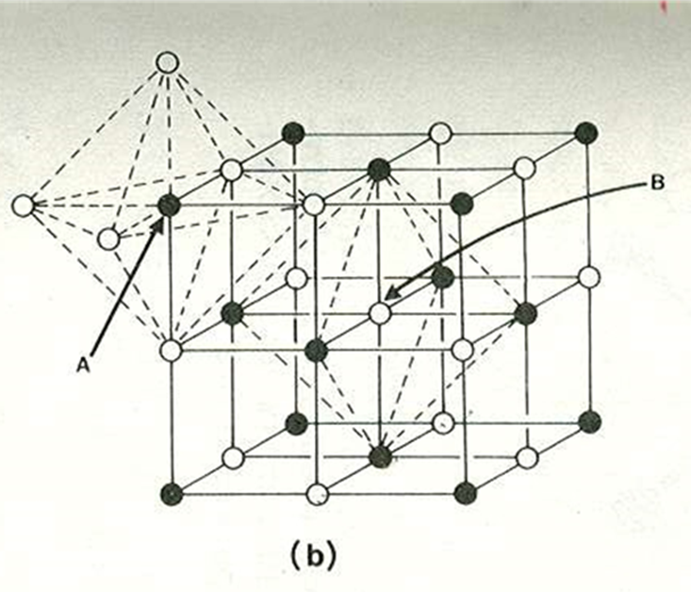
Huecos octaédricos en cúbica F (CCP)

Slide 33
Huecos octaédricos en HCP

Slide 34
Huecos tetraédricos en HCP

Slide 36
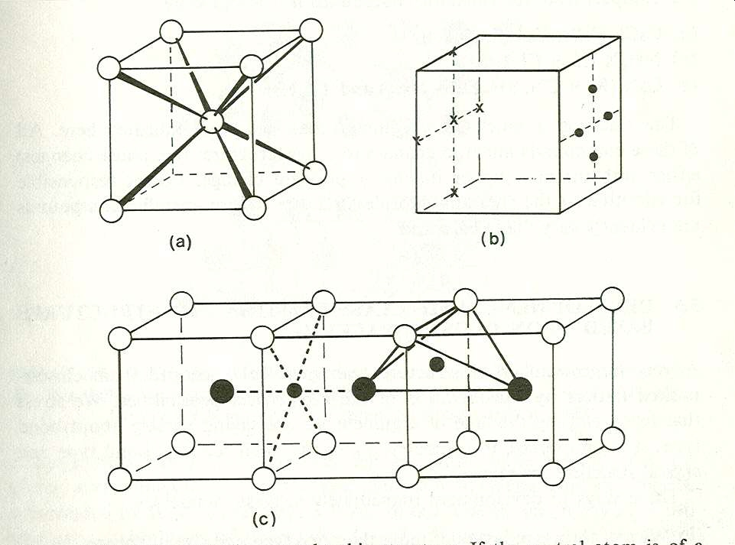

Slide 37
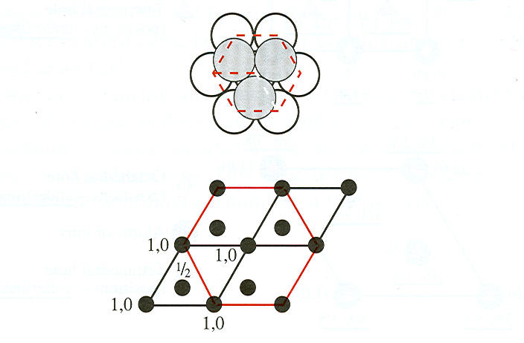

Slide 38
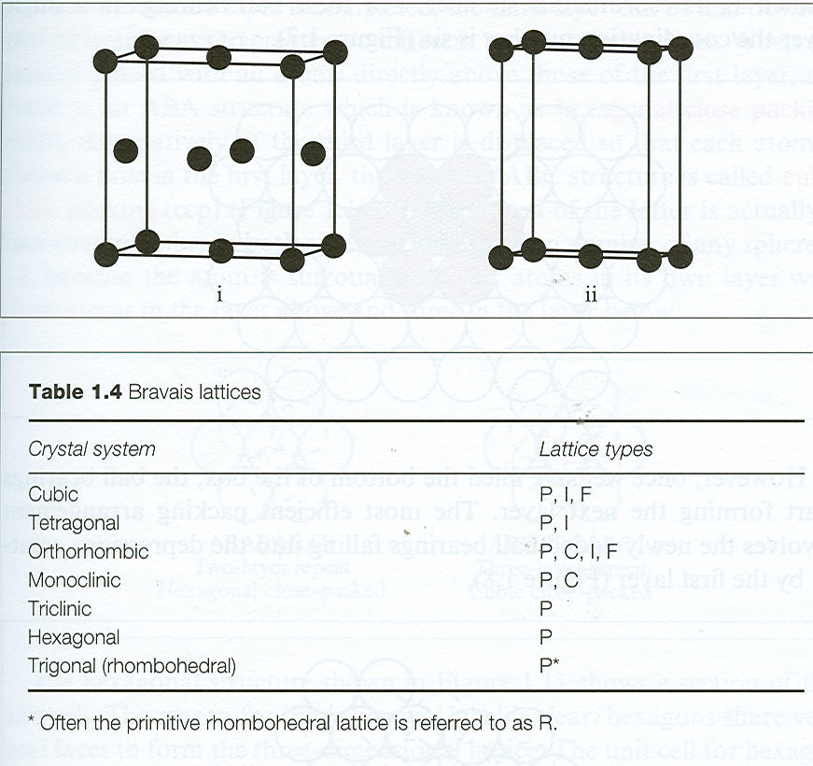

Slide 39
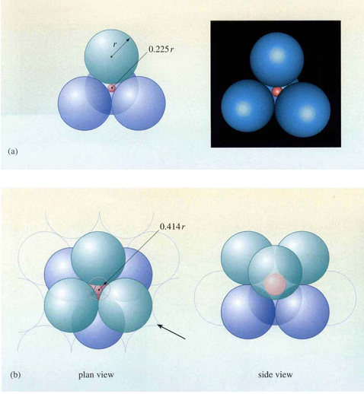

Slide 40
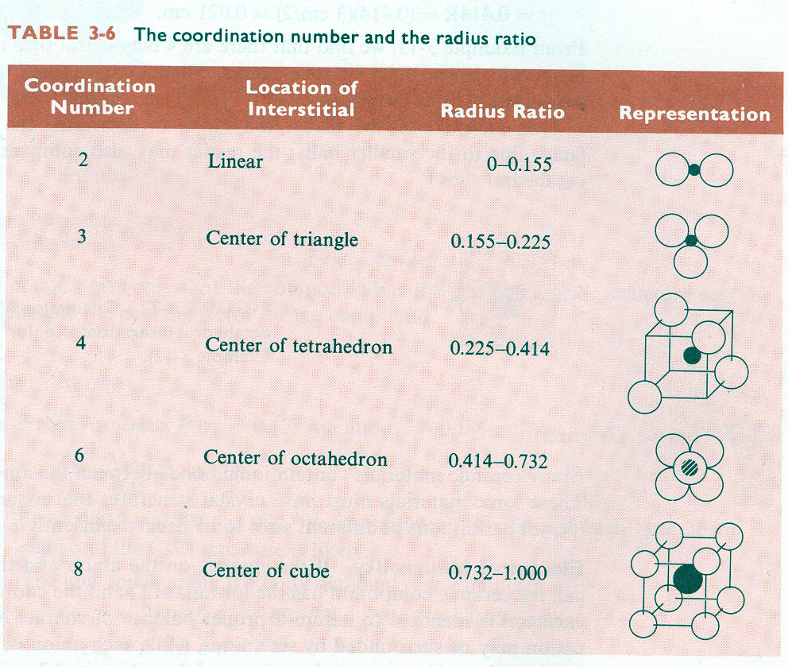

Slide 41
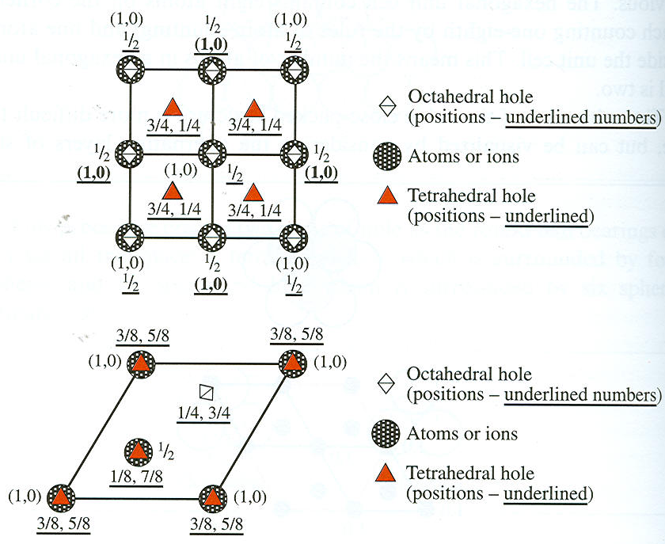

Slide 42
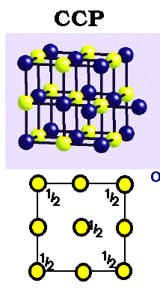
Localización de huecos octaédricos en CCP

Slide 43
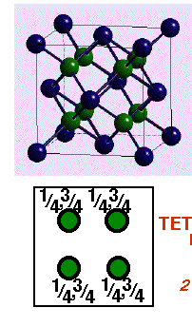
Localización de huecos tetraédricos en CCP

Slide 44
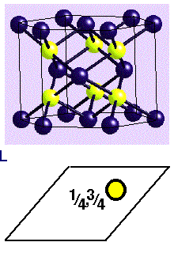
Huecos octaédricos en HCP

Slide 45
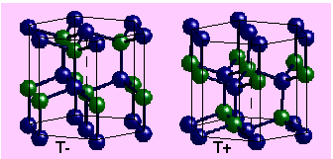
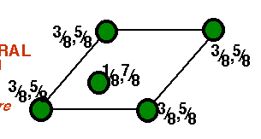
Localización de huecos tetraédricos en HCP

